Slide 1


Slide 2
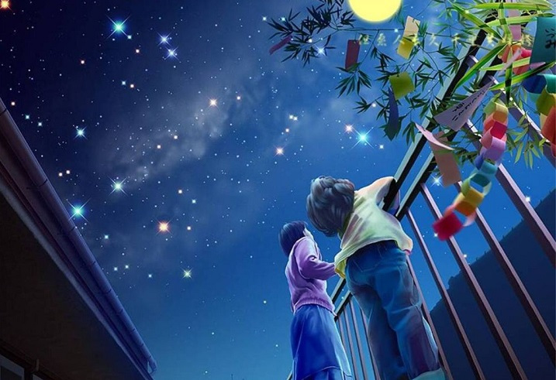


人教版 语文 五年级 上册
24 月 迹
课前预习

Slide 3


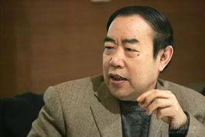
助读资料我先看
贾平凹，原名贾平娃，陕西省丹凤人，当代作家。他是我国当代文坛屈指可数的文学奇才，被誉为“鬼才”。他是当代中国最具叛逆性和创作精神的作家之一，具有广泛的影响力。代表作有《下棋》《天狗》《秦腔》《月迹》《爱的踪迹》《浮躁》等。曾获我国“茅盾文学奖”“鲁迅文学奖”“美国美孚飞马文学奖”“法国费米娜文学奖”。
走近作者

Slide 4
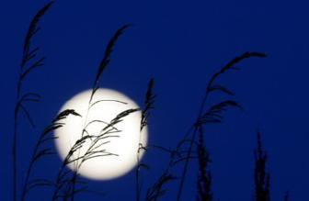
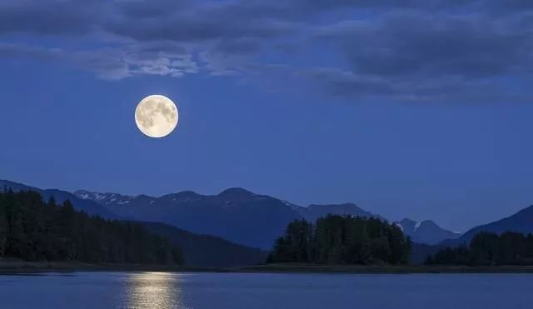

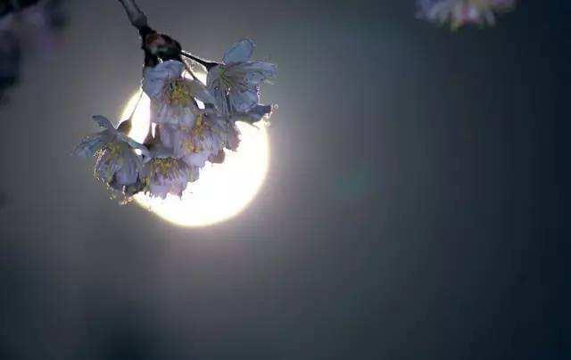
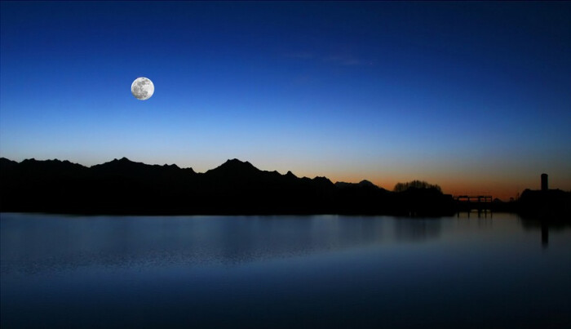
美
丽
的
月
景

Slide 5
读了上面的资料，你对月亮已经有了初步的了解，那么在作者的笔下，月亮又是怎样的？现在，让我们开启今天的预习之旅！

Slide 6

朗读视频
第一步：读课文
1.自由朗读课文，圈出生字词，不会读的字查字典解决，难读的地方多读几遍，没把握的地方做批注。
2.听范读，注意自己标注的地方，看自己哪些地方读的不准确。
3.再读一遍，把课文读通读顺，然后读给爸爸妈妈听。

Slide 7
第二步：学字词
1.读字词
qiǎo
léi
niǎo
悄没声儿
果实累累
袅袅
cháng
é
jí
dù
cí
嫦 娥
嫉 妒
瓷花盆

Slide 8
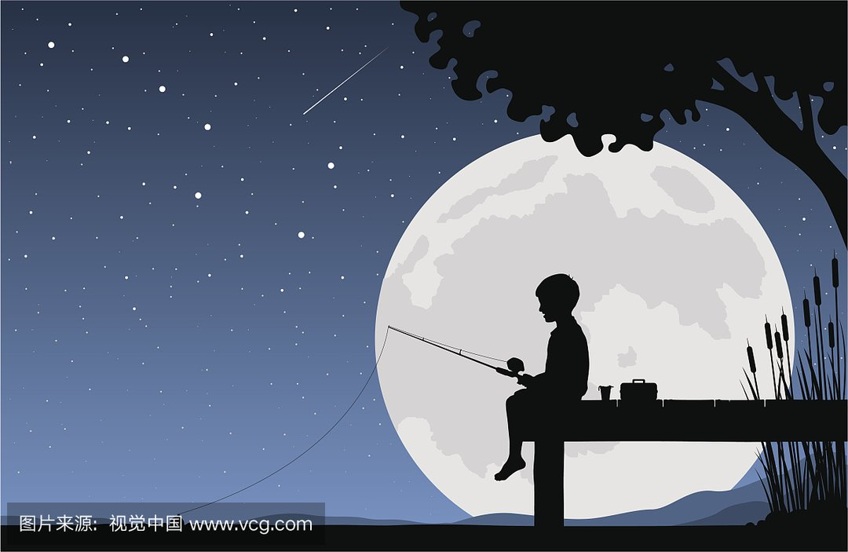
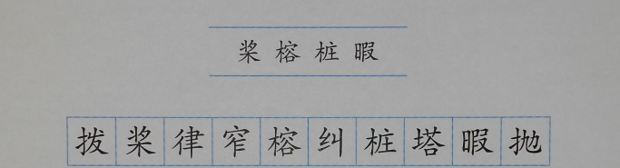

钓月亮
嫦娥
累累
袅袅
嫉妒
瓷器

Slide 9
2.选读音
读下面的词语，给加红的字选择正确的读音。
袅袅（liǎo niǎo ） 嫉妒（jì jí）
累累（léi lěi） 悄无声息（qiǎo qiāo）
√
√
√
√

Slide 10

试着把词语和意思连起来！
3.解词语
【满盈】
【踪迹】
【面面相觑】
【倏忽】
行动所留下可觉察的形迹。
觑，看，瞧。你看我，我看你，形容大家因惊惧或不知所措而互相望着，都不说话。
很快地；忽然。
全部占满、充满。

Slide 11
试着把词语和意思连起来！
【袅袅】
【羡慕】
【嫉妒】
【争执】
爱慕，钦慕，因喜爱别人有某种长处、好处或优越条件等而希望自己也有。
烟气缭绕上腾的样子。
各持己见、互不相让地争论。
因人胜过自己而产生的忌恨心理。

Slide 12
第三步：知内容
1.《月迹》的作者是__________，课文围绕孩子和月亮依次写了_________、_________、________三个部分。
贾平凹
盼月亮
寻月亮
议月亮
2.“月迹”的意思是_________________。本文写了孩子们在____________盼月亮、寻月亮、议月亮的事。
月亮的足迹
中秋夜

Slide 13
第四步：查资料
查资料，填一填
贾平凹，1952生，陕西人。______著名作家。代表作品《______》《静虚村记》《夜游龙潭记》等
当代
丑石

Slide 14
第五步：提问题
通过预习，你还有哪些不明白的地方，可以在书上做上记号，上课时要想办法解决。

Slide 16


